Slide 1
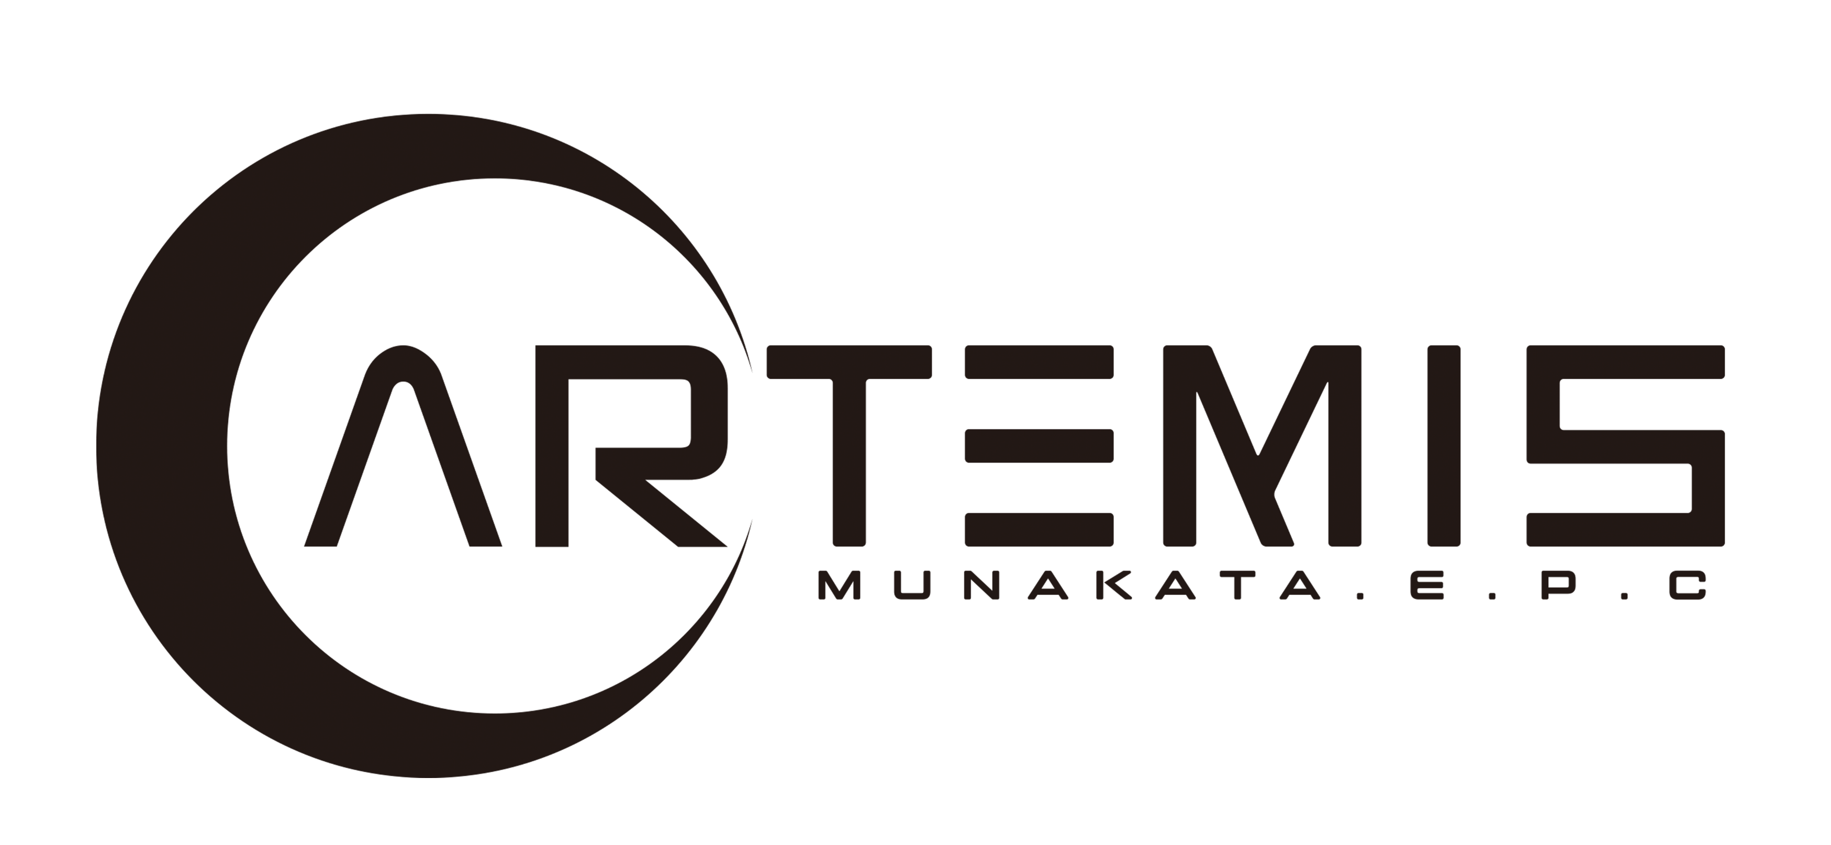


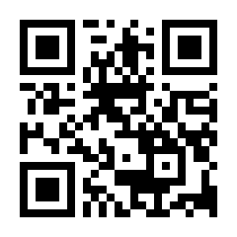
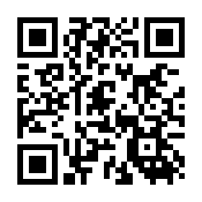
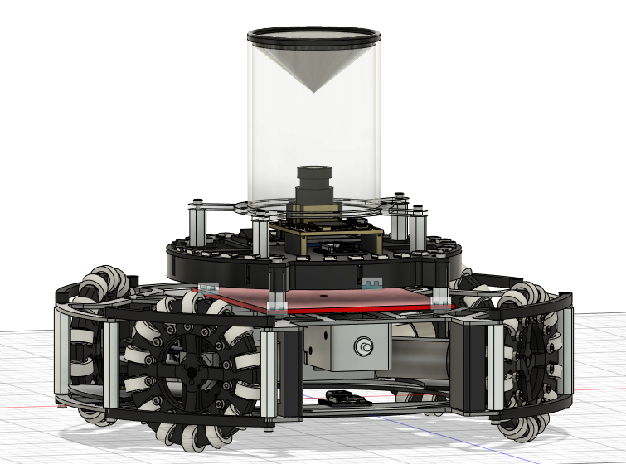
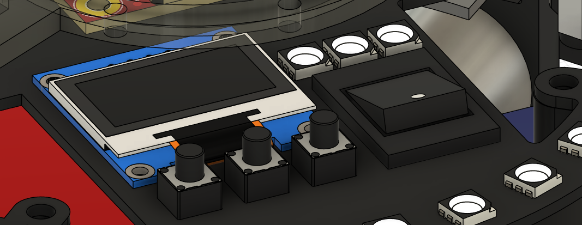
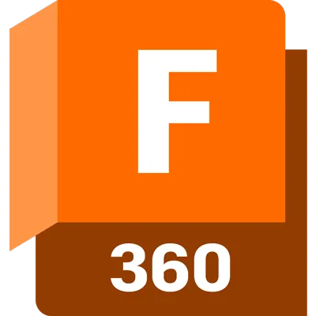




チームメンバー
所属ブロック
@munako_artemis
松田 魁琉 / 目野 優輝
石原 廉太郎 / 熊抱 崚太
Artemis Homepage
九州ブロック 北九州ノード
ロボットの概要
円形ラインを用いたライン制御
2024シーズンから円形状のラインセンサを搭載しました。
今までは十字のラインセンサを用いていましたが、十字だと
一定の角度で反応しない場合が存在していましたが、
円形ラインセンサを搭載することでどの角度からでも一定の距離で必ず反応させることができるようになりました。
また、円形ラインを用いることで、ゴール前の白線を
ロボットが半分以上超えてしまった際にもコート内に
正確に戻ることができるようになりました。
これは、ラインセンサが反応した白線の角度を2ループ分記憶し、前回の角度を今回の角度のずれを比較することで実現
しています。
ロボットは左進行
ロボットは左進行
コート内
コート内
十字ラインだと反応しない
角度が存在するが…
円形ラインにすることで
どの角度でも反応するように
左に反応が寄っているので右に動く
右に反応が寄っているので左に動くが…？
前回との比較で「行き過ぎた」と判断して反応の寄り方と逆
方向に移動してアウトを防ぐ
ゴールへのアプローチ
デザインと機能性を兼ね備えたUI
搭載している部品
・バッテリー : KyPom 3Cell 1300mA
・モータードライバ : DSR-1202 ・モーター : IG22 19:1 x 4
→ 応答性の高さから採用しました。
・メインマイコン : Teensy 4.0 x 1
→ シリアル用ピンの多さから採用しました。
・サブマイコン : Seeeduino Xiao x 3
→ ジャイロセンサ・ラインセンサ・ボールセンサの処理に使用。
・ボールセンサ : TSSP58038 x 8
→ ボールから発せられる赤外線を読み取り、サブマイコンで
計算を行ってボールの角度を距離を算出しています。
・ラインセンサ : S4282-51 x 16
→ 光変調フォトICと呼ばれるものを使用し、白線の判別をしています。
ベクトルの考えを用いて白線の角度を算出しています。
・ジャイロセンサ : L3GD20H x 1
→ 主にロボットの姿勢を制御するために用いています。
・カメラ : OpenMV H7 x 1
→ カメラ導入コストの低さから採用しました。
今回の機体では全方位ミラーを用いて360度の方向を監視しています。
私たちのロボットには全方位カメラを搭載しています。
コートを全方位見渡すことで、相手ゴールの認識を
行うことができ、ゴールの角度データを利用することで
ロボットがゴールの方向を向くことができ、常に前を向く
状態よりも圧倒的得点率を叩き出します。
私たちのロボットには、ロボットの
データを可視化・操作するためのUI
機構を搭載しています。具体的には、
ロボット後方部にLCDとしてSSD1306、
操作用のボタン・スイッチを計4つ
搭載しています。
LCDは、センサーのデータやロボットの現状、操作盤としての役割を果たしています。
スイッチを用いることで、ロボットのスタート・ストップ、画面の切り替え等を行えるようにしています。
これらがなければ、ロボットと
パソコンをケーブルで接続し、
わざわざデータを出力するという
工程を踏まなければなりません。
Uiはデザインとともに機能性を
兼ね備えた合理的な機構と言えます。
このままではゴールに
入れることはできないが…
ゴール
ゴールを向くことでボールを入れることができる
ゴール
ロボット製作は環境から
スポンサー
私たちのチームではロボット製作をより円滑に行うために様々なツールを用いています。これらのツールを用いることにより、
今まで時間がかかっていた作業等を大幅に削減することが
できるようになりました。
弊チームにはスポンサーが付いています。
スポンサーの方々のお陰で私たちのロボットが成り立っています、本当にありがとうございます。
・JLCPCB 様
基板発注時の金銭面の
サポートをして下さっています。
＜私たちが使用しているツール＞
・機体設計 : Fusion360
・基板設計 : KiCad 6.0
・ファイル・バージョン管理 : Github
・プログラム開発 : VSCode + PlatformIO(拡張機能)
・コミュニケーションツール : Discord, Asana

